Slide 1

Váci SZC Petőfi Sándor Műszaki Technikum, Gimnázium és Kollégium
SZOFTVERFEJLESZTŐ ÉS TESZTELŐ
Záródolgozat
Cím: BKR Alkatrész
Készítette: Benedek Krisztián Billinger Benjámin Zsolt Petrik Rajmund Gábor
Konzulens: Molnár Máté Norbert

Slide 2
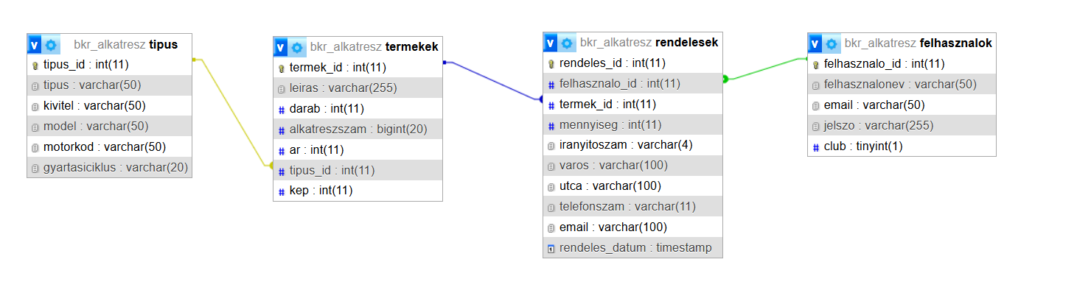
Adatmodell

Slide 3
Specifikáció
Felhasználó böngészője
|
HTML / CSS / JS
|
Frontend (JavaScript)
|
REST API (HTTP, JSON)
|
Backend (Node.js, Express)
|
MySQL adatbázis (XAMPP)

Slide 4
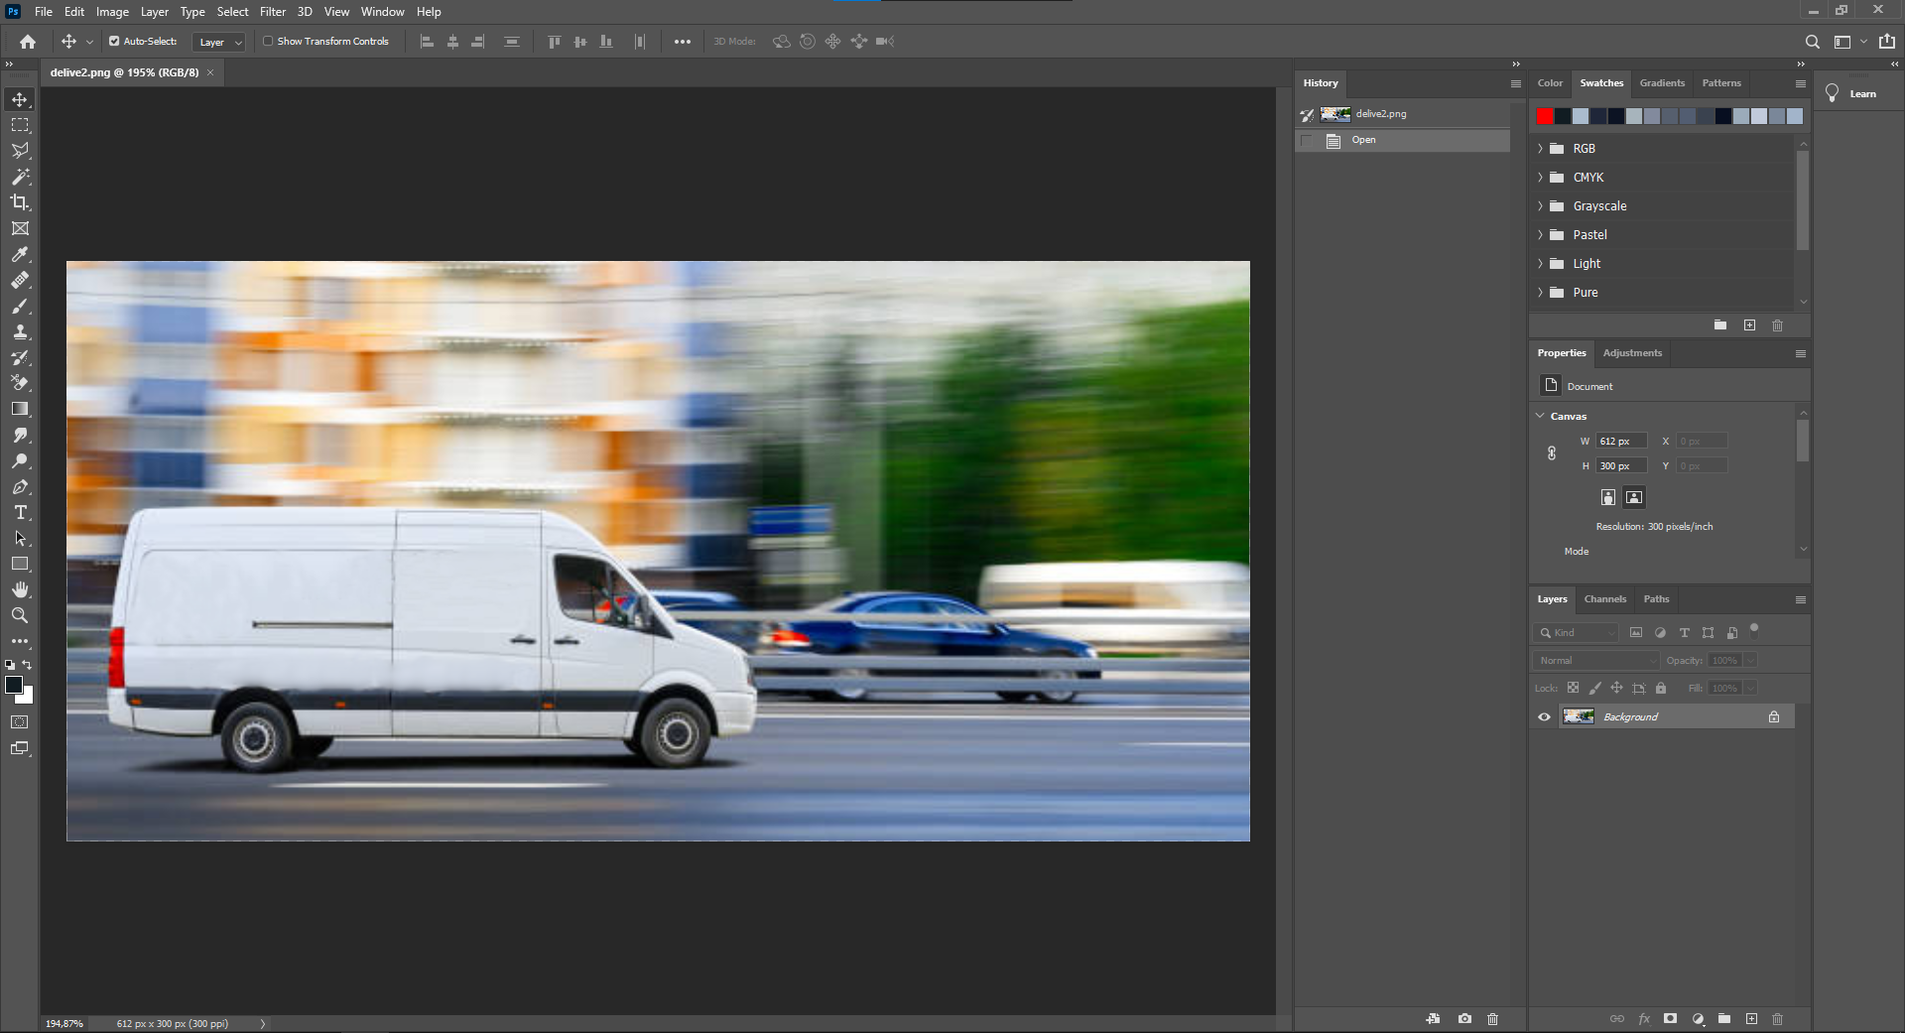


Képmanipuláció bemutatása

Slide 5
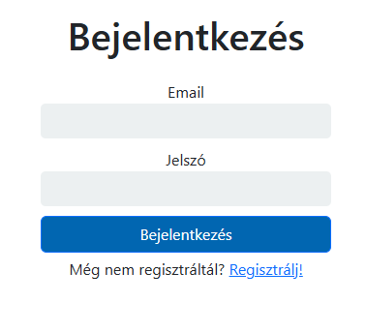
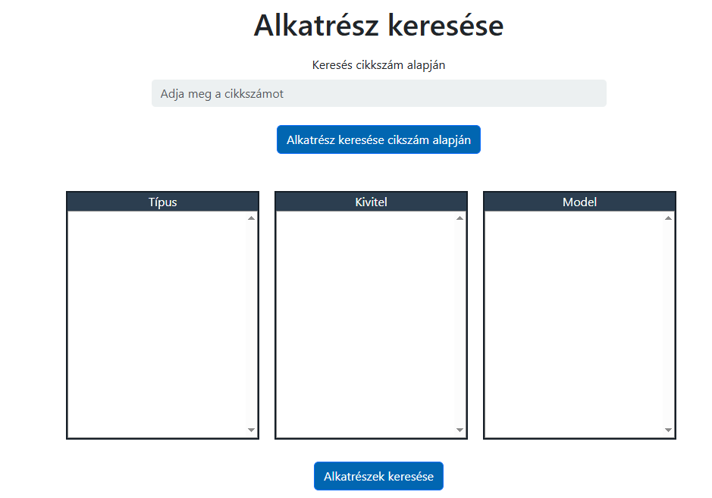
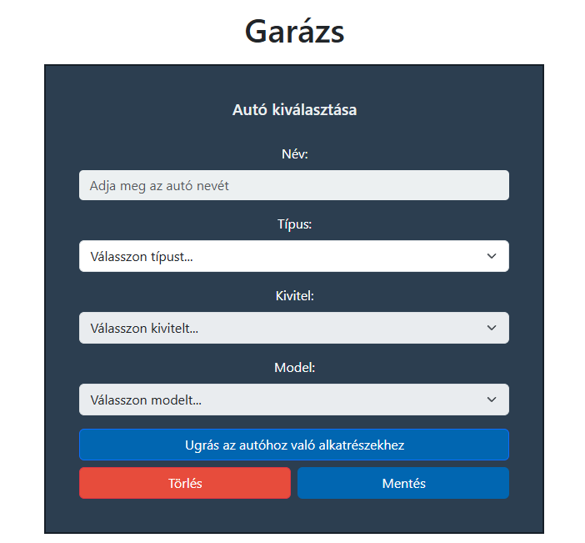
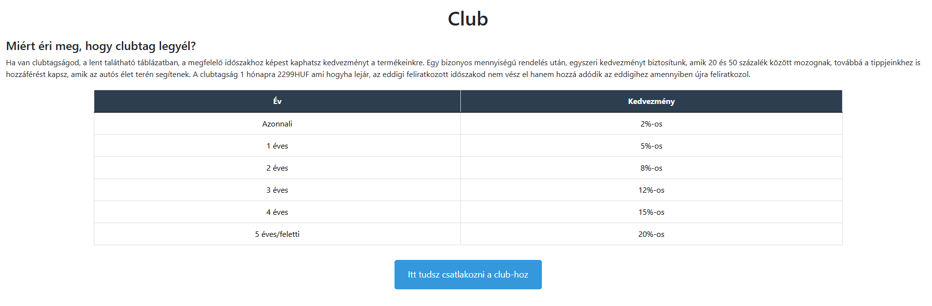
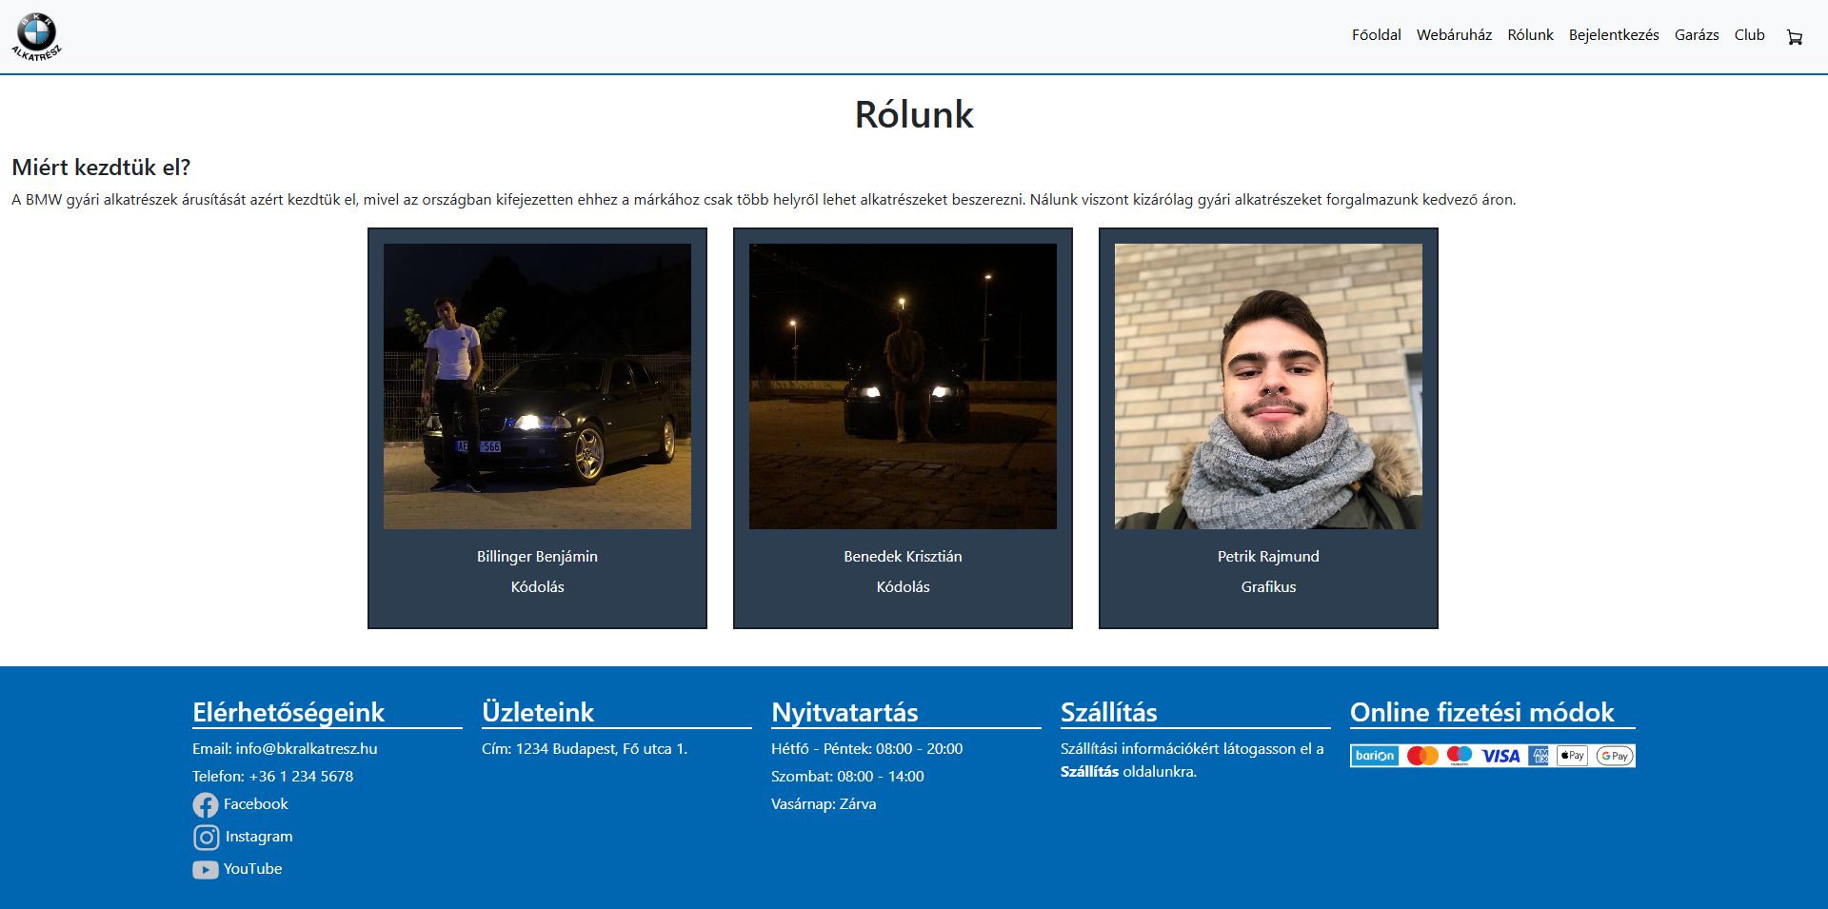
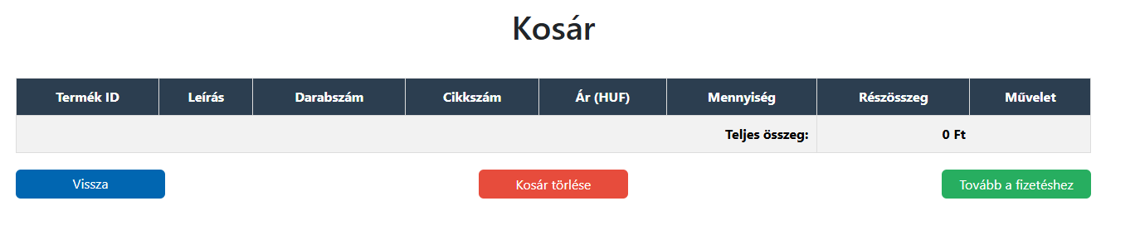
Az oldal megjelenése

Slide 6
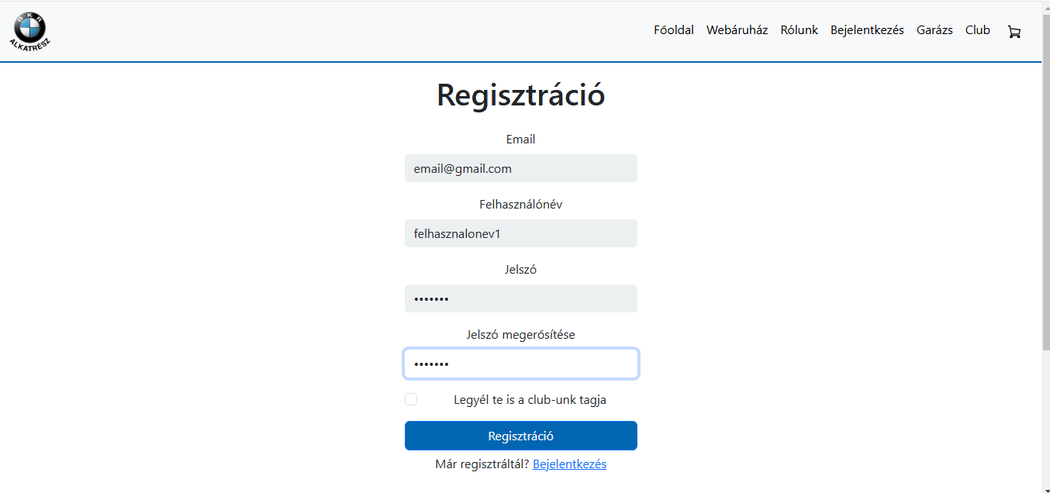
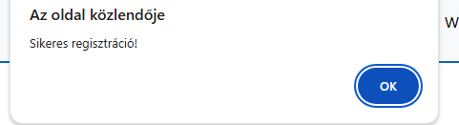
Regisztráció bemutatása

Slide 7
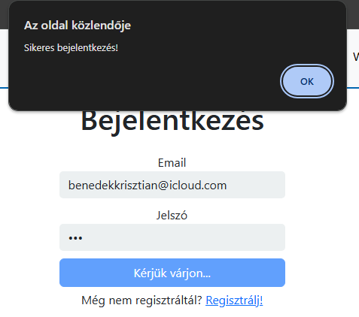
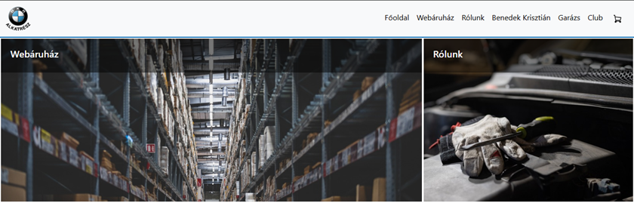
Bejelentkezés bemutatása

Slide 8
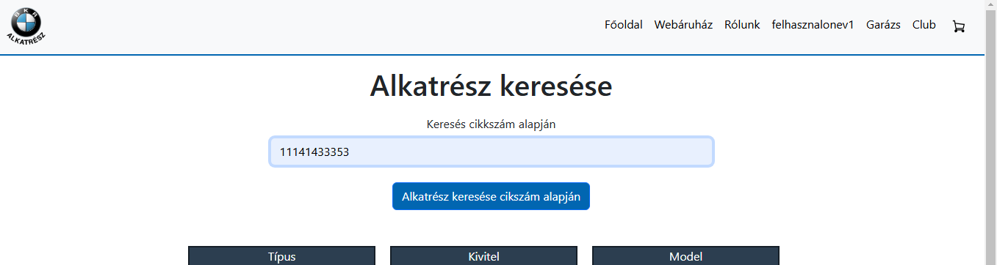
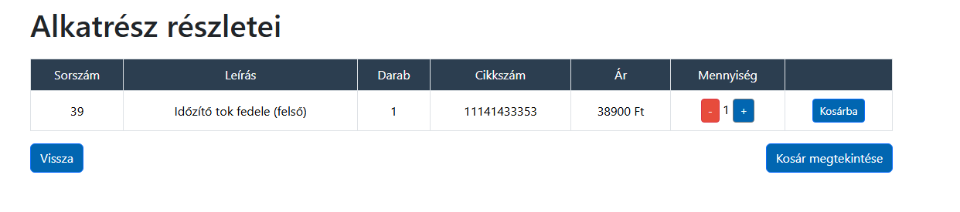
Cikkszám alapján való keresés bemutatása

Slide 9
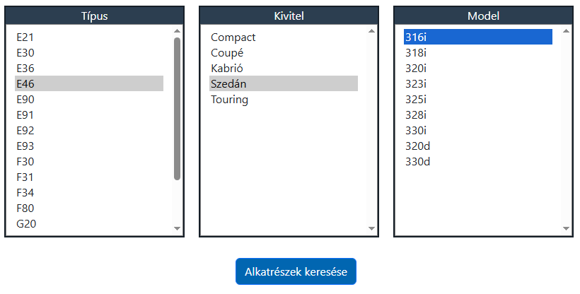
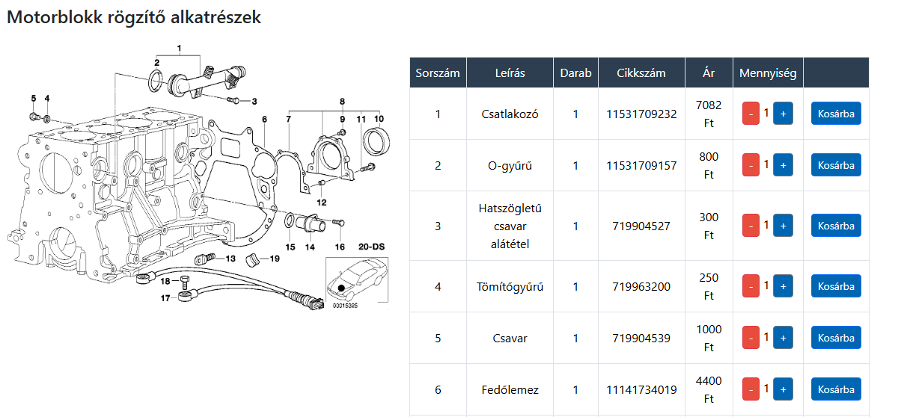
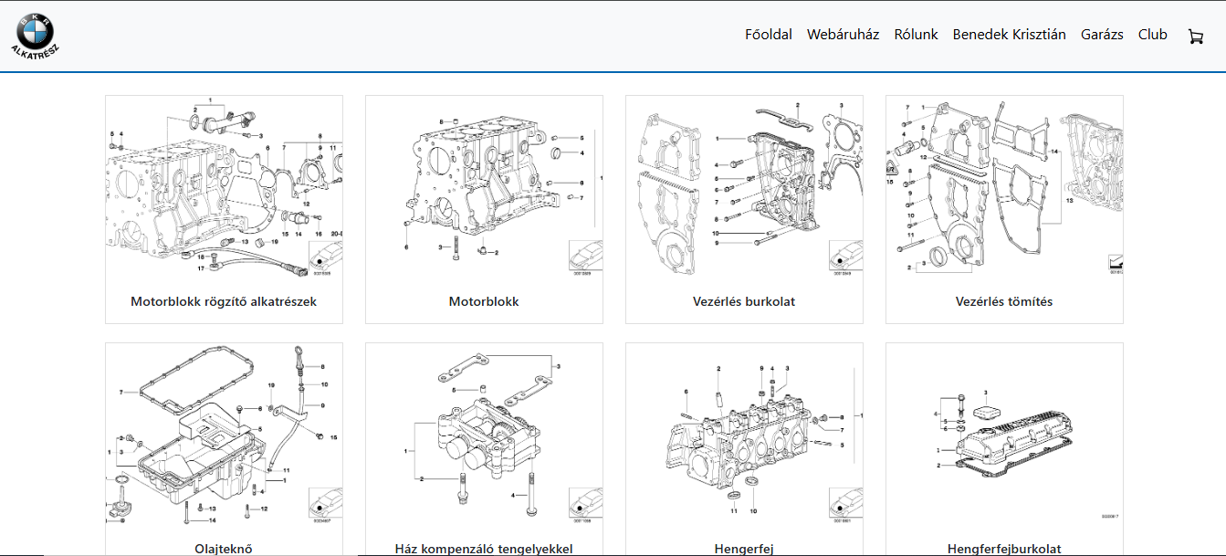
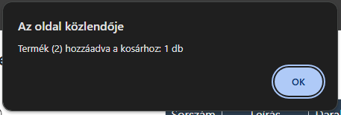
Webáruház bemutatása

Slide 10
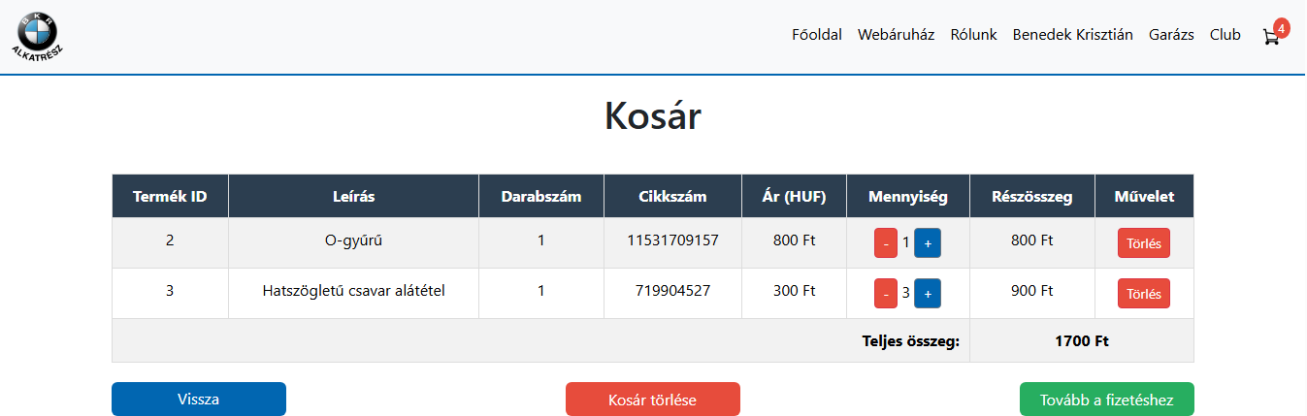
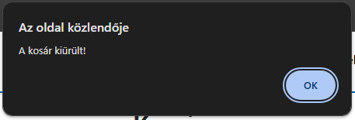

Kosár bemutatása

Slide 11
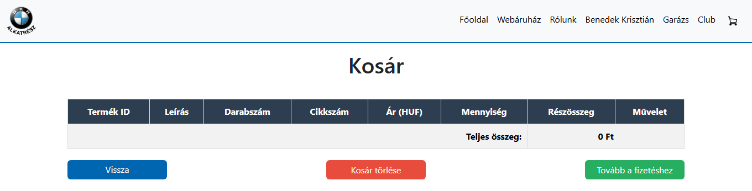
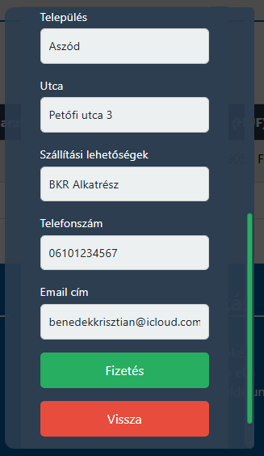
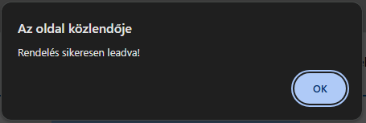
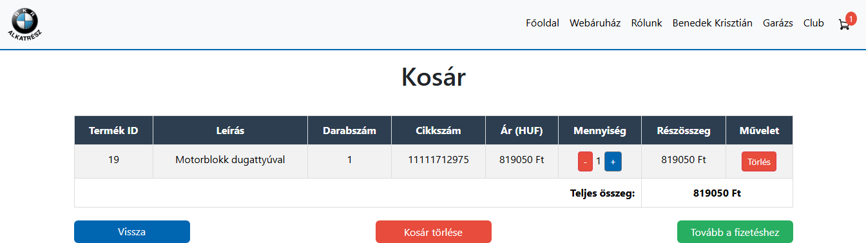
Kosár bemutatása

Slide 12
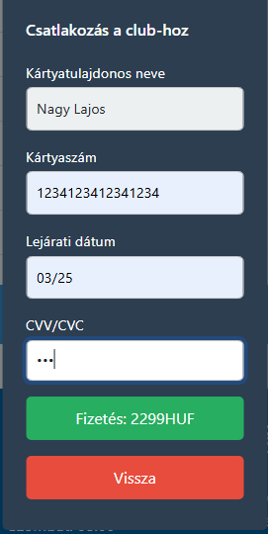
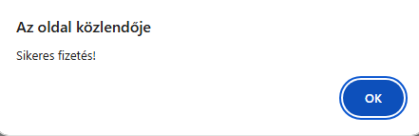
Clubtagság bemutatása

Slide 13
Köszönjük a figyelmet!

